Slide 1
Rendering Pipeline
4조
조영준 곽정민 김지하 정동균 한유진

Slide 2
목차
Rendering Pipeline개념
BRP(빌트인)
URP
HDRP
Shader

Slide 3
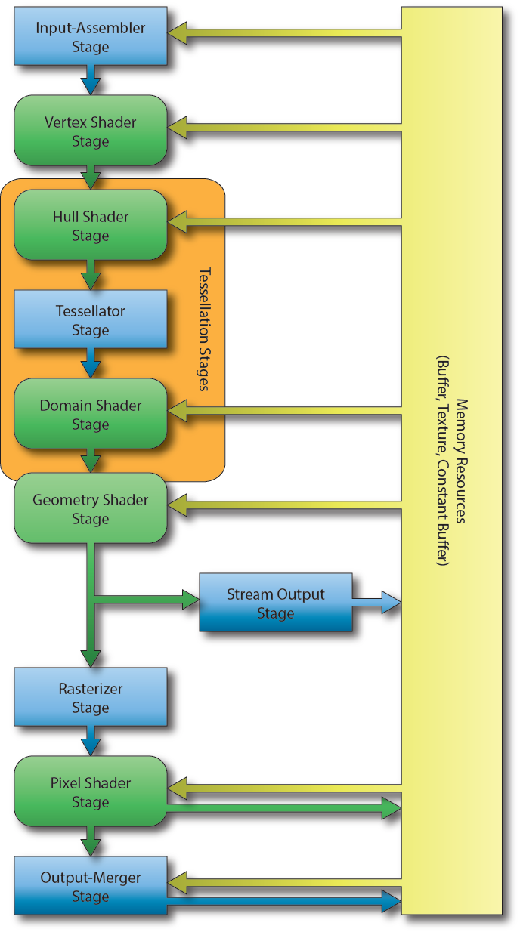
Rendering Pipeline이란?
3차원으로 만들어진 모델을 2차원에 투영하는 렌더링 과정의 프로세스를 자세하게 표현한 것
크게 Input -> Vertex Shader -> Rasterizer -> Pixel Shader -> Output Merge의 과정을 거치게 된다.
Notes:
1. Input Assembler (입력 조립 단계)
역할: 정점 데이터(Vertex Data)와 인덱스 데이터를 준비하고 구성합니다.
※"VERTEX"는 3D 모델의 형태를 정의하는 기본 요소입니다. 정점(Vertex)은 3D 공간에서의 위치를 나타내며, 하나의 점으로 이해할 수 있습니다.
※정점 데이터는 3D 모델의 형태를 정의하는 기본적인 점들입니다. 각 정점은 보통 위치, 색상, 텍스처 좌표, 법선 벡터 등의 속성을 가집니다. ※인덱스 데이터는 정점 데이터를 참조하는 방식으로, 메모리 효율을 높이고 중복된 정점을 줄이는 역할을 합니다.
2. Vertex Shader (버텍스 쉐이더)
역할: 각 정점의 변환과 속성 계산을 수행합니다. 3D 모델의 정점 데이터를 화면 공간으로 변환하고, 조명 계산과 같은 추가적인 정점 속성을 처리하는 것입니다.
3. Rasterizer (래스터라이저)
역할: 프리미티브를 픽셀로 변환하고, 각 픽셀에 대한 프래그먼트를 생성합니다.
※"프리미티브(Primitive)"는 기본적인 3D 형상을 의미합니다. 그래픽스를 렌더링할 때, 복잡한 모델을 구성하는 가장 기본적인 요소들이 바로 프리미티브입니다. 유니티에서 자주 사용되는 프리미티브 형상에는 삼각형, 사각형, 구, 원기둥, 원뿔, 평면 등이 있습니다. 각 프리미티브는 특정한 정점 및 인덱스 배열을 사용해 정의됩니다.
4. Pixel Shader (픽셀 쉐이더)
역할: 각 프래그먼트의 최종 색상을 계산합니다.
※"프래그먼트(Fragment)"는 화면에 그릴 픽셀의 잠재적인 색상 및 기타 속성 정보를 담고 있는 데이터입니다.
5. Output Merger (출력 병합 단계)
역할: 프래그먼트를 최종 이미지로 결합하고 출력합니다.

Slide 4
Built-In Render Pipeline
Unity의 Built-In Render Pipeline(기본 렌더링 파이프라인)은 Unity 엔진에서 기본적으로 제공되는 렌더링 시스템이다.
Forward Rendering 경로와 Deferred Rendering 경로 중 한 가지를 골라서 사용할 수 있다.
Forward Rendering
각 픽셀에 대해 한 번의 쉐이딩 계산을 수행하며, 주로 적은 수의 조명이 있는 씬에서 사용된다.
장점 : 상대적으로 간단한 구조를 가지고 있어서 이해하고 구현하기 쉽다.
단점 : 조명이 많아질 때 각 픽셀에 대해 모든 조명을 계산해야 하므로 성능이 저하될 수 있다.
Deferred Rendering
주로 많은 수의 동적 조명을 사용하는 씬에서 사용된다. 초기에는 객체의 기하학적 정보만 렌더링하고, 후에 조명을 적용한다.
장점 : 많은 수의 동적 조명을 처리하는데 매우 효율적이다. 복잡한 조명 효과를 적용할 수 있다.
단점 : 메모리 사용량이 높아진다.
Notes:
Deferred : 연기 또는 지연 (직역)

Slide 5
URP (Universal Render Pipeline)
“제작자가 원하는 세계를 간단하게 표현하는 동시에 높은 수준의 확장성과 뛰어난 사용자정의 기능을 보장합니다.”
성능 최적화:
URP는 모바일 장치부터 고성능 데스크탑까지 다양한 플랫폼에서 일관된 성능을 제공합니다.
성능 최적화를 위해 여러 가지 렌더링 기법을 사용합니다.
쉽고 직관적인 설정:
URP는 사용하기 쉽게 설계되어 있어 개발자들이 복잡한 설정 없이도 고품질 그래픽을 구현할 수 있습니다.
Unity 에디터에서 바로 URP를 설정하고 관리할 수 있습니다.
Shader Graph 지원:
URP는 Shader Graph를 완벽하게 지원하여 시각적 쉐이더 제작을 간편하게 만듭니다.
개발자는 코드 작성 없이도 시각적 인터페이스를 통해 쉐이더를 디자인할 수 있습니다.
Scriptable Render Pipeline (SRP):
URP는 SRP의 한 형태로, 렌더링 파이프라인을 스크립트로 제어할 수 있는 유연성을 제공합니다.
이를 통해 고유한 렌더링 요구사항에 맞게 커스터마이징이 가능합니다.
Post-Processing 효과:
URP는 다양한 포스트 프로세싱 효과를 기본으로 제공하여, 보다 풍부한 비주얼을 구현할 수 있습니다.
블룸, 색상 조정, 깊이 흐림 등 여러 가지 효과를 손쉽게 적용할 수 있습니다.
Notes:
<질문대비 추가조사>
[URP가 높은 확장성을 가진다는 것] 다양한 플랫폼에 일관된 렌더링 품질과 성능을 제공하고, 필요한 기능만 선택적으로 사용할 수 있으며, 기능을 커스터마이즈 할 수 있다는 의미
[포스트 프로세싱(Post-Processing)]은 렌더링 과정이 완료된 후 이미지에 적용되는 다양한 그래픽 효과를 말합니다. 이는 게임이나 애플리케이션의 비주얼 퀄리티를 향상시키고, 특정 분위기나 스타일을 구현하는 데 사용됩니다. 저희가 이전에 좀비서바이벌에서 사용했던 이미지의 가장자리를 어둡게 하여 중앙에 시각적 초점을 맞추는 역할을 해주는 Vignette (비네트) 등이 있습니다. [SRP] Unity의 고급 렌더링 아키텍처
Unity의 기존 내장 렌더링 파이프라인을 대체하며, 그래픽 성능을 최적화하고 고품질 비주얼을 구현하는 데 중점을 둡니다.

Slide 6
HDRP (High Definition Render Pipeline)
고사양 그래픽을 목표로 설계된 렌더링 파이프라인
특징
URP의 보편적, 가벼움의 특징과 달리 사실적으로 표현하는데 중점
조명에 대해 물리 광원 단위 PLU(Physical Light Units)사용 - 현실의 광원 측정값처럼 실제 값을 기반으로 됨 (1 Unity = 1 m)
URP에 비해 더 복잡한 셰이더 구조, Material 데이터 포맷도 다름
ㄴ– > URP와 HDRP 간의 호환이 힘듬
레이 트레이싱 지원 레이 트레이싱 : 카메라의 시점에서 빛을 투사하고 광원에 도착할 때까지 씬의 오브젝트 주위로 반사되는 빛의 경로를 추적하여 색상을 수집하고 축적하는 방식으로 작동. 빛의 물리적 움직임을 모방하기 때문에 부드럽고 세밀한 그림자, 앰비언트 오클루전, 정확한 굴절과 반사 고퀄리티의 사실적인 결과를 제공
고급 포스트 프로세싱 지원 URP 의 포스트 프로세싱 효과 + 더 정밀한 설정 가능, 렌즈 왜곡 효과나 쉐도우 마스크 효과 등 고급 포스트 프로세싱 효과를 지원
Notes:
<질문대비 추가조사>
[1 Unity = 1 m] Unity에서 "1 Unity Unit = 1 Meter"라는 개념은 Unity의 세계 좌표계를 실제 세계의 물리적 단위와 연결시키는 것을 의미 Unity Unit : Unity에서 기본적으로 사용하는 거리의 단위입니다.
오브젝트의 위치가 (1, 0, 0)이라면, 이는 씬에서 X축 방향으로 1미터 떨어진 위치를 의미합니다.
굳굳

Slide 7
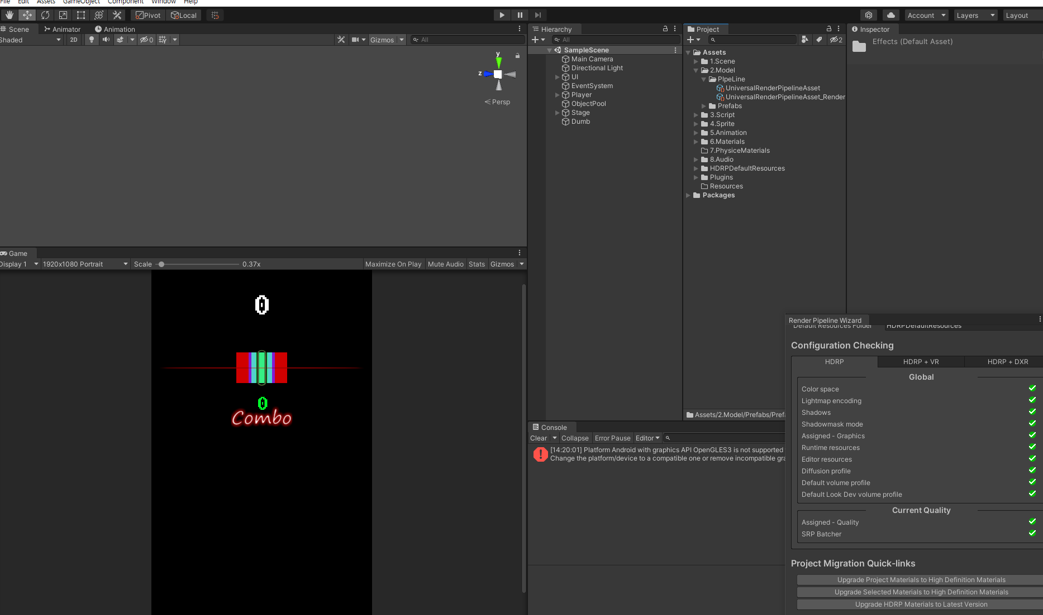
< URP -> HDRP로 업그레이드 시도 결과 >
Notes:
URP에 비해 더 복잡한 셰이더 구조, Material 데이터 포맷도 다름
ㄴ– > URP와 HDRP 간의 호환이 힘듬 에 대한 예시 자료.

Slide 8
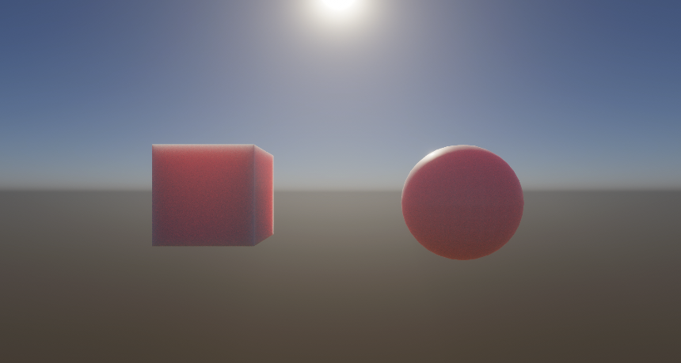
SSS(Subsurface Scattering, 부분 투과 산란) 셰이더 기능 : 피부, 잎사귀, 대리석과 같이 반투명한 재질의 조명효과를 시뮬레이션 하기 위해 사용, 빛이 어떻게 투과되고 산란되는지 계산해서 현실적인 렌더링을 가능하게함
< SSS + 레이 트레이싱 결과물>

Slide 9
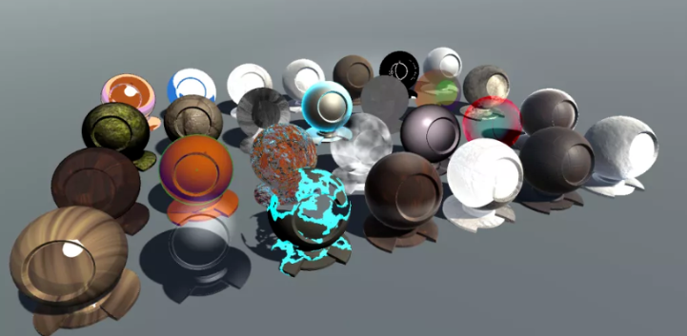
쉐이더 (Shader)

Slide 10
쉐이더 (Shader)는 무엇인가?
[Shader 개념]
3D 컴퓨터 그래픽에서 물체의 3차원 위치를 나타내는 x, y, z 좌표나, 색상, 텍스처, 조명 등 다양한 시각적 효과를 계산하여 최종적으로 화면에 출력할 픽셀의 위치와 색상을 계산하는 함수입니다
[Shader 특징]
쉐이더는 그래픽 하드웨어에서 그래픽 처리를 담당하는 프로그램입니다
높은 성능과 유연성을 제공하여 다양한 그래픽 효과를 구현 할 수 있습니다
[Shader 용도]
쉐이더는 그래픽 렌더링 과정에서 매우 중요한 역할을 합니다, 예시로 게임에서 캐릭터의 피부가 어떻게 보이는지, 물의 반사 효과가 어떻게 나타나는지, 그림자가 어떻게 보여지는지 등… 모두 쉐이더가 처리합니다

Slide 11
쉐이더 (Shader)의 장단점
[장점]
다양한 시각적 효과를 구현 할 수 있습니다
여러 플랫폼에서 사용이 가능합니다
모듈화 및 확장성이 높습니다
GPU에서 병렬로 실행되므로 복잡한 그래픽 작업을 빠르게 처리할 수 있습니다
[단점]
성능 최적화가 필요합니다
하드웨어 의존성과 플랫폼 별로 최적화가 필요합니다
디버깅 및 테스트에 어려움이 있습니다
Notes:
쉐이더는 GPU에서 병렬로 실행되므로 복잡한 그래픽 작업을 빠르게 처리할 수 있습니다, 이는 CPU에서 동일한 작업을 수행하는 것보다 훨씬 효율적입니다
<쉐이더를 디버깅하고 테스트하는 것이 어려운 이유>
병렬 실행 환경에서는 데이터 종속성이나 동기화 문제를 디버깅하기가 어렵습니다.
GPU 쉐이더 디버깅을 위한 도구는 제한적이고, 사용하기 어렵습니다.
GPU의 특성과 제약을 이해하고 이에 맞게 디버깅해야 합니다.
쉐이더는 실시간으로 그래픽을 렌더링하는 데 사용되므로, 실시간 디버깅이 필요합니다.

